Slide 1
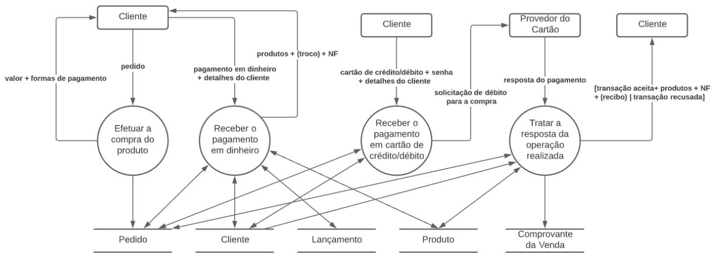
Efetuar a venda do produto

Slide 2
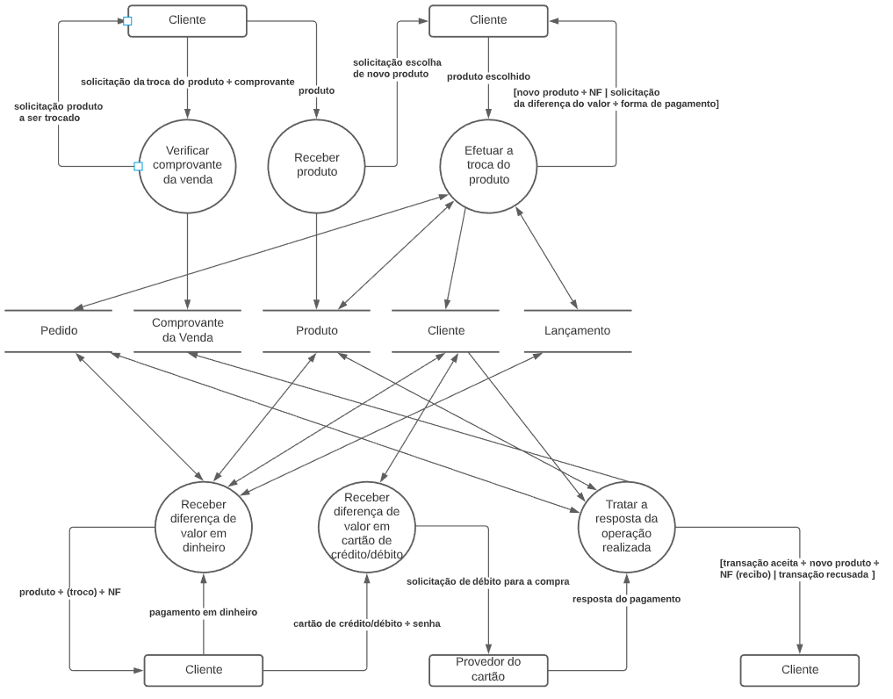
Efetuar troca do produto

Slide 3
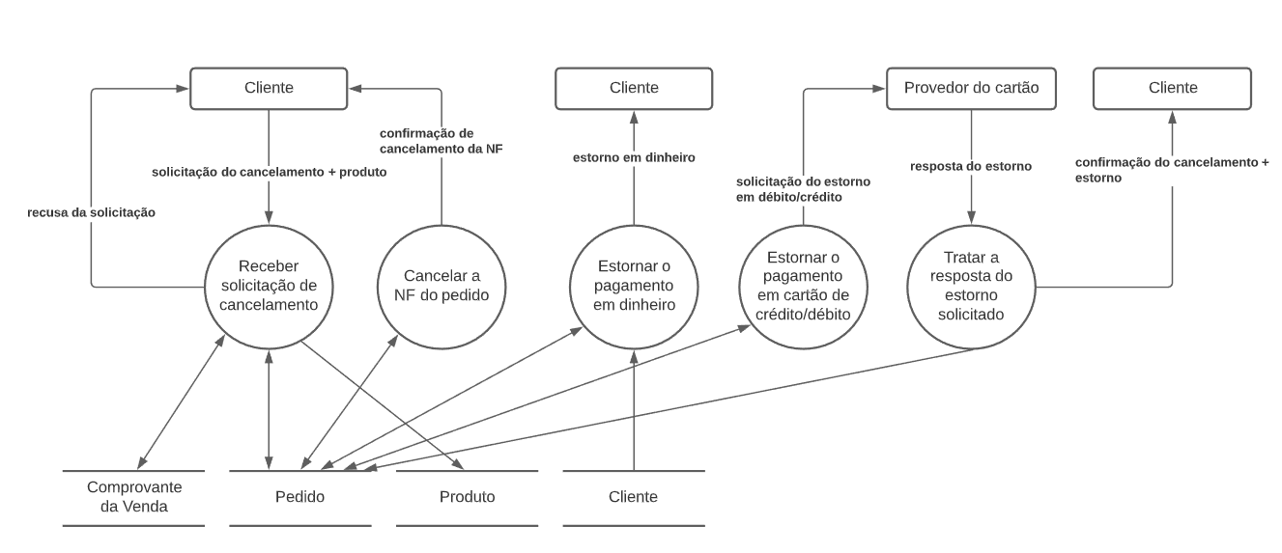
Cancelar compra do produto

